Slide 1
Estimación del nivel de obesidad
Pablo Hernández Cámara

Slide 2
Índice
Introducción
Análisis de los datos
Modelos
Conclusiones

Slide 3
1. Introducción
2111 datos de hábitos alimenticios + condición física
23% encuesta + 77% generados
Clase obtenida a partir del IMC (Supervisado)
No usar altura y peso
Algunos errores
14 variables: Edad, género, familiares con sobrepeso, consumo comida hipercalórica, consumo verduras, número de comidas, consumo entre comidas, fumar, consumo de agua, monitorización de calorías, frecuencia ejercicio, frecuencia uso tecnologías, consumo alcohol y medio de transporte

Slide 4
2. Análisis de los datos
Análisis univariante
Análisis bivariante y problemas
Solución propuesta
Reducir categorías
Múltiples test χ^2 con sample data

Slide 5
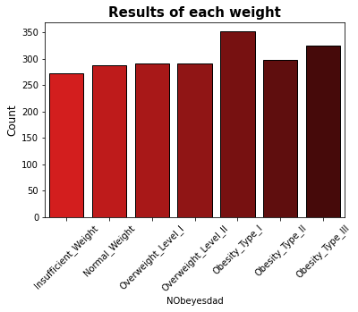
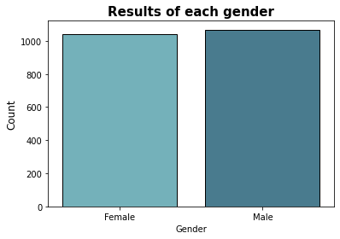
Grado de obesidad
Género

Slide 6
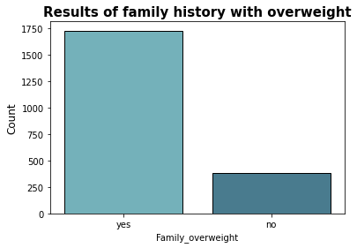
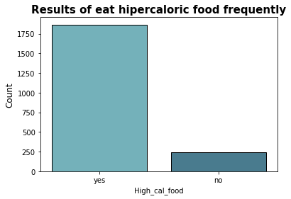
Familia con sobrepeso
Consumo comida hipercalórica

Slide 7
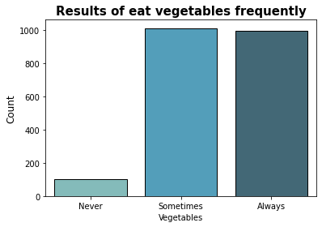
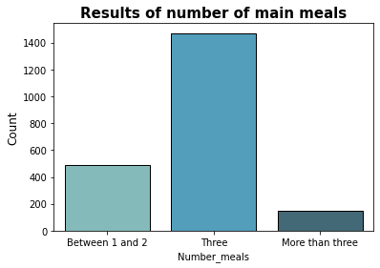
Consumo verduras
Número de comidas

Slide 8
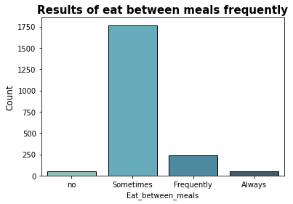
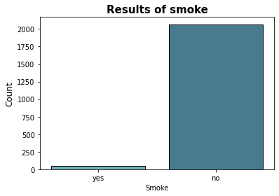
Comer entre comidas
Fumar

Slide 9
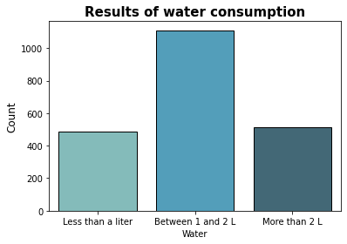
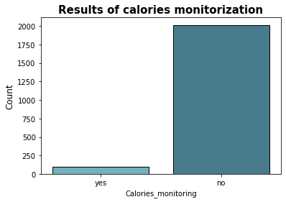
Consumo agua
Monitorización calorías

Slide 10
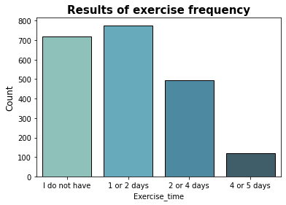
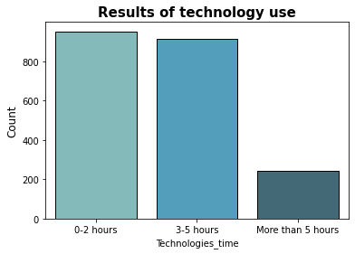
Frecuencia ejercicio
Frecuencia uso tecnologías

Slide 11
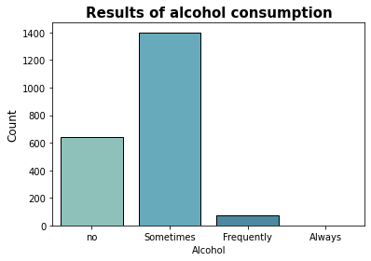
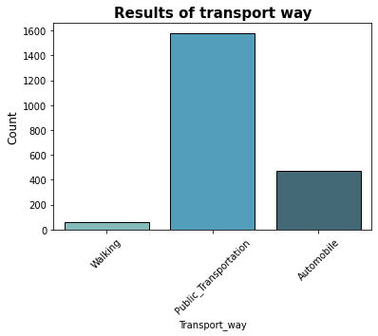
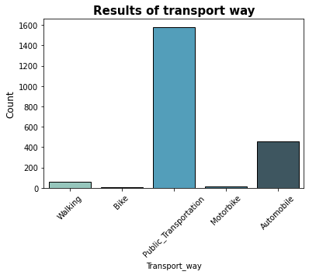
Consumo alcohol
Medio transporte

Slide 12
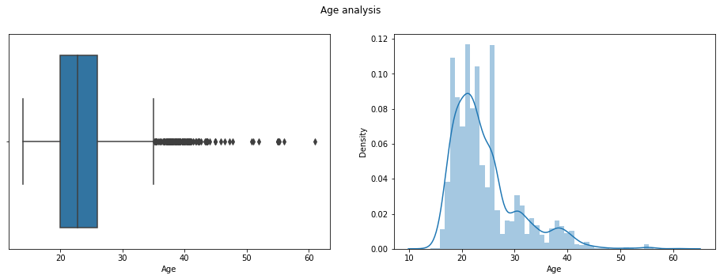
Edad
Media = 24.3 Mediana = 22.8 Min = 14 Max = 61

Slide 13
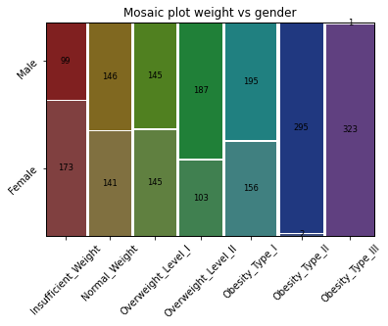
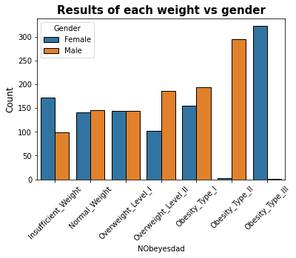
2.1 Bivariante
Obesidad vs género

Slide 14
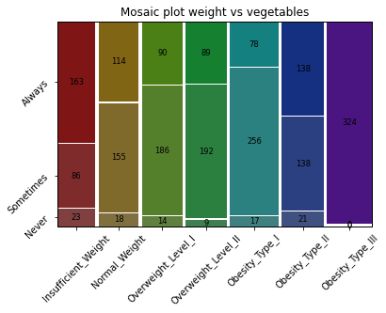
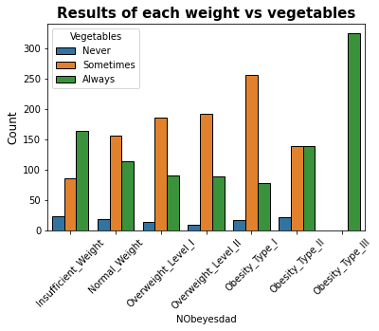
2.1 Bivariante
Obesidad vs consumo verduras

Slide 15
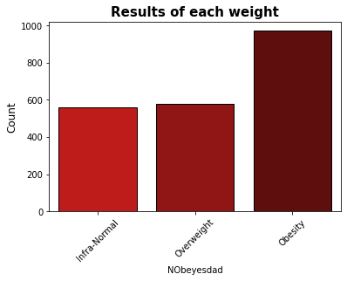
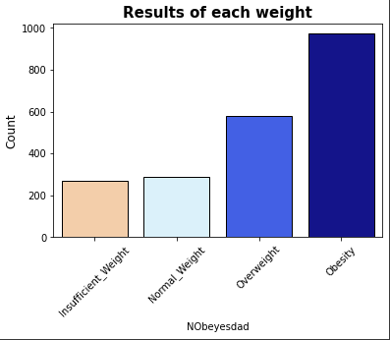
2.1 Bivariante
Solución propuesta
Colapsar los 3 tipos de obesidad y los 2 tipos de sobrepeso: 4 clases
Problema de desbalanceo
Colapsamos también peso insuficiente y normal:
3 clases

Slide 16
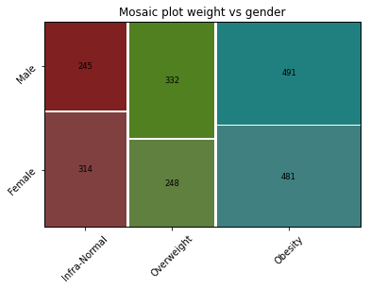
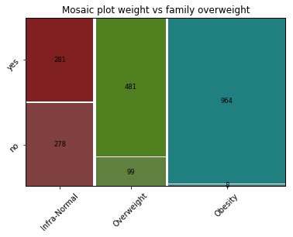
Obesidad vs género y sobrepeso familiar
χ^2 = 4.4, p-value = 0.26
χ^2 = 82.3, p-value =6.7^-14

Slide 17
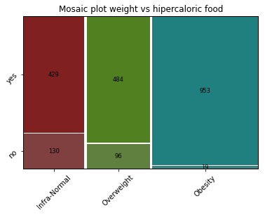
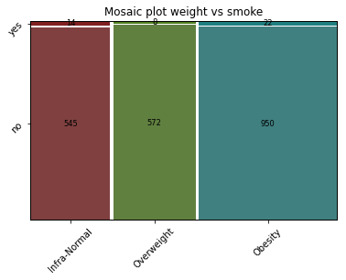
Obesidad vs comida hipercalórica y fumar
χ^2 = 26.2, p-value = 0.0001
χ^2 = 1.9, p-value = 0.52

Slide 18
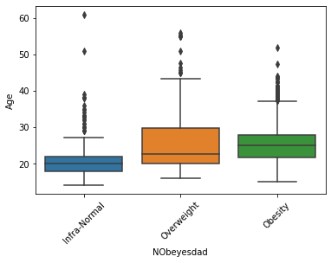
Obesidad vs age
Median age Infra-Normal:
20.0
Median age Overweight:
22.6
Median age Obesity:
25.1

Slide 19
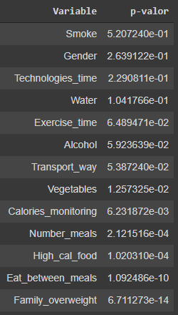
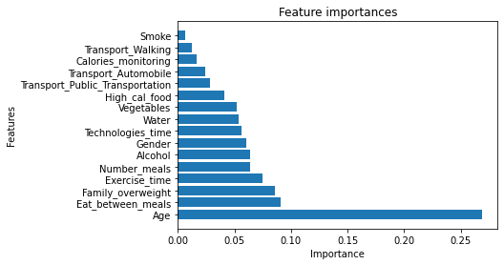
2.1 Bivariante

Slide 20
3. Modelos
80% train y 20% test estratificando
Probamos 3 y 4 categorías:
Infra-Normal, Overweight y Obesity
Insuficient_weight, Normal_weight, Overweight, Obesity
Con todas las variables y usando las más significativas
Baseline: decision tree y logistic regression
Ensembles: Random forest, gradient boosting, adaboost, voting classifier

Slide 21
3. Modelos
3 categorías: Infra-Normal, Overweight, Obesity
Modelo | Clase 1 precision |  | Clase 2 precision |  | Clase 3 precision |  | Accuracy
Decision tree | 0.88 | 0.80 | 0.67 | 0.64 | 0.75 | 0.80 | 0.76 | 0.76
Logistic regression | 0.82 | 0.83 | 0.42 | 0.39 | 0.66 | 0.66 | 0.67 | 0.65
Random forest | 0.88 | 0.89 | 0.80 | 0.85 | 0.81 | 0.85 | 0.83 | 0.86
Gradient boosting | 0.84 | 0.86 | 0.80 | 0.81 | 0.87 | 0.89 | 0.84 | 0.86
AdaBoost | 0.87 | 0.87 | 0.82 | 0.83 | 0.90 | 0.91 | 0.87 | 0.88
Voting hard | 0.86 | 0.88 | 0.83 | 0.83 | 0.89 | 0.90 | 0.87 | 0.87
Voting soft | 0.87 | 0.89 | 0.83 | 0.81 | 0.89 | 0.90 | 0.87 | 0.89

Slide 22
3. Modelos
4 categorías: Insuficient, Normal, Overweight, Obesity
Modelo | C.1 precision |  | C.2 precision |  | C.3 precision |  | C.4 precision |  | Accuracy
Decision tree | 0.86 | 0.75 | 0.67 | 0.61 | 0.61 | 0.69 | 0.73 | 0.77 | 0.71 | 0.74
Logistic regression | 0.62 | 0.56 | 0.55 | 0.55 | 0.49 | 0.49 | 0.66 | 0.64 | 0.62 | 0.60
Random forest | 0.89 | 0.93 | 0.73 | 0.71 | 0.86 | 0.80 | 0.81 | 0.83 | 0.82 | 0.83
Gradient boosting | 0.88 | 0.96 | 0.67 | 0.63 | 0.77 | 0.73 | 0.87 | 0.87 | 0.82 | 0.81
AdaBoost | 0.92 | 0.94 | 0.71 | 0.74 | 0.80 | 0.79 | 0.92 | 0.89 | 0.86 | 0.85
Voting hard | 0.91 | 0.92 | 0.66 | 0.70 | 0.83 | 0.79 | 0.88 | 0.88 | 0.84 | 0.84
Voting soft | 0.94 | 0.96 | 0.68 | 0.66 | 0.78 | 0.75 | 0.88 | 0.87 | 0.84 | 0.82

Slide 23
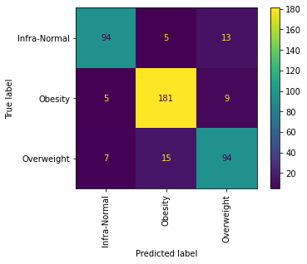
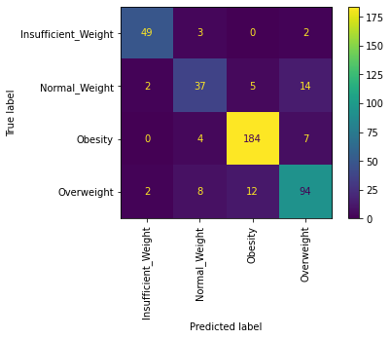
3. Modelos

Slide 24
3. Modelos
Corrigiendo errores no mejora:
1 Infra-Normal que debería ser Overweight
9 Overweight que deberían ser Infra-Normal
6 Overweight que deberían ser Obesity
3 clases mejor eliminando:
Medio de transporte
Fumar
Monitorización de calorías

Slide 25
3. Conclusiones
Mejor modelo:
Usando 3 clases: Infra-Normal, Overweight, Obesity
Elimando medio de transporte, fumar y monitorización de calorías
Voting soft: random forest + gradient boosting + adaboost
89% accuracy. Mayor confusión en overweight
Variables mas imporantes:
Edad, sobrepeso en la familia, comer entre comidas principales, consumir comida hipercalórica, número de comidas principales y frecuencia ejercicio
Podemos predecir o ayudar a bajar de peso

